Slide 1
土木学会第112代会長プロジェクト「交流の風景プロジェクト」
JSCE交流名刺の概要
テンプレートのサイズは 横91mm × 縦55mm （標準的な名刺サイズ）です。
つくること、見せること、交換することが楽しくなる名刺を目指します。
バリエーションは、計24種類！テンプレートを順次リリースします。

Slide 4
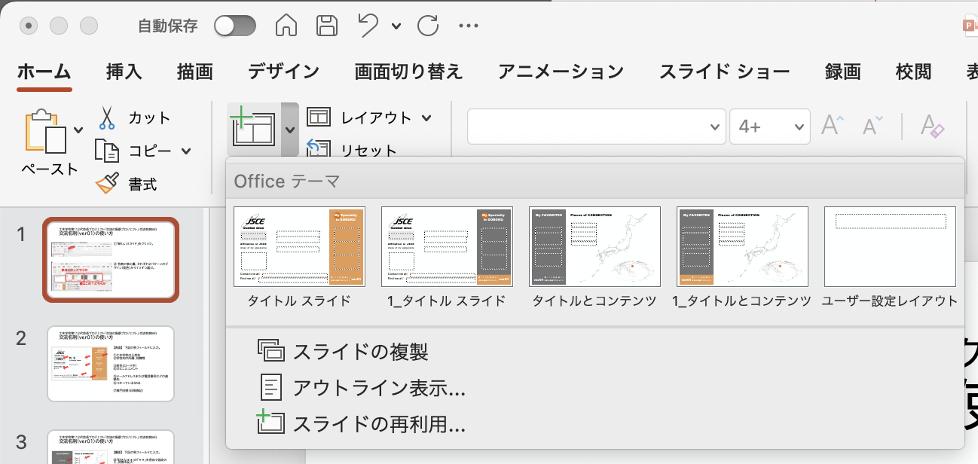
土木学会第112代会長プロジェクト「交流の風景プロジェクト」
JSCE交流名刺テンプレートの使い方 （例：D&I バージョン）
①
①「新しいスライド」をクリック。
②
② 名刺の表と裏、それぞれ2パターンのデザイン（配色）から1つずつ選ぶ。
表はこの↓どちらか
裏はこの↑どちらか

Slide 5
土木学会第112代会長プロジェクト「交流の風景プロジェクト」
JSCE交流名刺テンプレートの使い方 （例：D&I バージョン）
㋖
【表面】 下記の各フィールドに入力。
㋐ 土木学会の入会年
㋑ 学会内の所属、役職等
㋒ 姓名（ローマ字）
㋓ ひとことコメント
㋔ メールアドレス又は電話番号などの連絡先
㋕ つかっているSNS
㋖ 専門分野（日英表記）
㋐
㋒
㋓
㋑
㋔
㋕

Slide 6
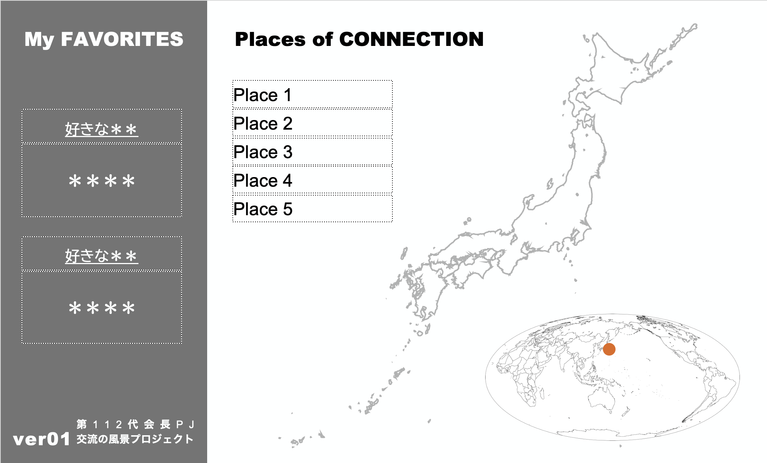
土木学会第112代会長プロジェクト「交流の風景プロジェクト」
JSCE交流名刺テンプレートの使い方 （例：D&I バージョン）
㋗
【裏面】 下記の各フィールドに入力。
㋗ 「好きな＊＊」の「＊＊」を各自で設定の上、回答を記入
㋘ Place1-Place5にゆかりのある場所、都市を記入
㋙ 地図上のPlace1-5の位置に●を配置。
※色や形はご自由に！
※この名刺はJSCE会員用であることから、日本にはデフォルトで●を配置しています。
※左の●●●●をコピペしてもOK。（日本に配置された●と同じ大きさです。）
㋙
㋘
地図マーク用図形（丸、直径0.15cm）

Slide 7
土木学会第112代会長プロジェクト「交流の風景プロジェクト」
デザインが完成したら・・・
【自宅で印刷】 PPTで作成した名刺を画像として書き出し、印刷用紙に即したテンプレートに貼り付けて印刷。
【印刷会社に発注】 利用する印刷会社により、入稿ファイルの形式が異なるので確認のうえ発注（PPTファイルで直接入稿できるところもある）。
【画像データ】 そのまま画像データを名刺として活用。メールに添付したり、発表や講演の際の自己紹介画像として表示する、など。
場面に応じて、紙と画像データを使い分けてみてください！

Slide 8
土木学会第112代会長プロジェクト「交流の風景プロジェクト」
JSCE交流名刺を使ったら・・・
学会活動をはじめとする会員同士の交流の場での名刺交換や、画像データを活用した自己紹介を行なったら、その様子を「交流の風景」の一場面として、写真に収めてください。
撮った写真は、ぜひ、こちらにお寄せください。「交流の風景」のアルバム（近日公開）にて公開させていただきます。

